Slide 1
DERSİN KAVRAMLARI
A İNKILAP KAVRAMI
1 İnkılap/Devrim/Revolution : Tüm kurumları, devlet biçimi ve sosyal yapısı, ekonomik ilişkileri eskimiş, yaşam biçimi gelişmeyen bir sosyal-ekonomik-siyasî düzenin ani olarak yıkılıp; yeni bir dünya görüşünün ürünü olan gelişme, yaşama olanağı bulunan bir düzenin kuvvet yoluyla gelmesidir.

Slide 2
2 İnkılabın/Devrimin aşamaları
A Hazırlık/ Düşünce : Eskiyen sistem yerine geçmek üzere yeni bir sistemin tasarlanma ve halka yansıtılma sürecidir
B Aksiyon/Hareket : Eski düzenin kuvvet yoluyla yıkıldığı süreç
C Yeniden Kurulum : Yıkılan sistemin yerine ona hiç benzemeyen yeni düzenin getirilmesidir

Slide 3
B İhtilal Kavramı
Bir siyasal,sosyal, ekonomik devlet düzeninin ani bir şekilde zorla yıkılması sürecine ihtilal denir. Bu kavram devrimin aksiyon aşamasıdır.

Slide 4
C Tekamül/Evrim/Evolution
Eski dilde Tekamül (olgunlaşma) günümüz Türkçesinde evrim olarak karşımıza çıkan kavram şu anlama gelmektedir: Siyasal sistem herhangi bir ani ve zor karışma olmadan kendi halinde gelişmelidir. Doğru olan ve doğal olan bu şekildeki gelişimdir.

Slide 5
D Islahat/ Yeniden Yapılanma/Reform
1 Siyasal sistemin özüne dokunmadan, siyasal sistemin yaşamasını sağlamaya yönelik sistem içi yeniden biçimlendirmelere ıslahat denir
2 Devrimle karıştırılmamalıdır. Devrimin karşıtıdır. Çünkü yapılmasının sebebi devrimin engellenerek sistemin yaşatılmasıdır.
3 Islahatı o gün için devleti yönetenler gerçekleştirir. Yani sistemin yönetim kademesinden gelen yapılandırmalardır.

Slide 6
E Darbe/ Müdahale
1 Sistem içinden bazı güç gruplarının iş başındaki hükümeti zorla hükümetten el çektirmeleri durumudur. Darbe ve müdahale sistemin yok edilmesi için değil sistemin yaşatılması için yapılır.
2 Islahat ile yöndeştir. Yalnız bir fark vardır. Islahatı sistem içindeki hükümet gerçekleştirirken, darbe hükümete karşı yapılır. Mevcut yönetim işbaşından zorla uzaklaştırılır.
Bu durumu birçok ülkede silahlı kuvvetler gerçekleştirmiştir. Türkiye için de 27 Mayıs 1960, 12 Eylül 1980 askeri müdahaleleri buna örnek olarak verilebilir..Rusya ve Avrupa ülkelerinin balkan milletlerini kışkırtması

Slide 7
Atatürk’ün inkılap/devrim hakkındaki görüşleri
Türk inkılabı nedir? Bu inkılâp, kelimenin ilk anda işaret ettiği ihtilâl mânasından başka, ondan daha geniş bir değişikliği ifade etmektedir. Bugünkü devletimizin şekli, asırlardan beri gelen eski şekilleri ortadan kaldıran en gelişmiş tarz olmuştur.
Milletlerin tarihinde bazı devirler vardır ki, muayyen maksatlara erebilmek için maddî ve manevi ne kadar kuvvet varsa hepsini bir araya toplamak ve aynı istikamete yöneltmek lâzım gelir. Yakın senelerde milletimiz böyle bir toplanma ve birleşme hareketinin mühim neticelerini kavramıştır.
Memleketin ve inkılâbın içeriden ve dışarıdan gelebilecek tehlikelere karşı korunması için, bütün milliyetçi ve cumhuriyetçi kuvvetlerin bir yerde toplanması lâzımdır.

Slide 8
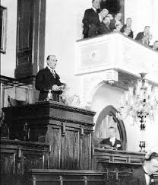
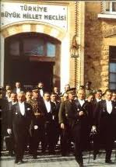
ATATÜRK İLKELERİ
1) CUMHURİYETÇİLİK
Cumhuriyetçilik ,Halk egemenliğinin hakim kılındığı bir yönetim biçimidir.23 Nisan 1920 tarihinde TBMM’nin açılışı ile başlayan süreçte 29 Ekim 1923 tarihinde ilan edilen CUMHURİYET ile egemenlik hakkı millete verildi böylece “EGEMENLİK KAYITSIZ VE ŞARTSIZ MİLLETİN OLDU.”

Slide 9
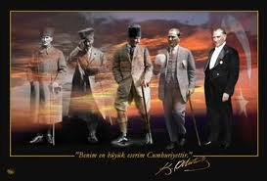
ATATÜRK İLKELERİ
2) MİLLİYETÇİLİK
Atatürk’e göre millet; geçmişte bir arada yaşamış, bir arada yaşayan, gelecekte de bir arada yaşama inancında ve kararında olan, aynı vatana sahip, aralarında dil, kültür ve duygu birliği, olan insanlar topluluğudur. MİLLİYETÇİLİK İLKESİ İLE İLGİLİ OLARAK ATATÜRK İNKILAPLARI TÜRK DİL VE TÜRK TARİH KURUMUNUN AÇILMASIDIR.

Slide 10
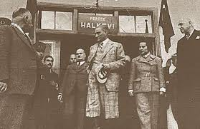
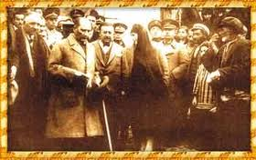
ATATÜRK İLKELERİ
3) HALKÇILIK
Atatürk’ün halkçılık ilkesinden anlaşılan; toplumda hiçbir kimseye, zümreye ya da herhangi bir sınıfa ayrıcalık tanınmamasıdır. Bütün herkes kanun önünde eşittir. Halkçılık ilkesine göre; hiçbir kimse başkalarına karşı din, dil, ırk, mezhep veya ekonomik açıdan üstünlük sağlayamaz.

Slide 11
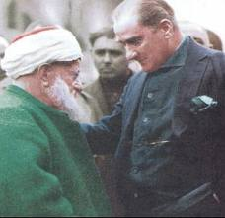

ATATÜRK İLKELERİ
4) LAİKLİK
Laiklik, din ve devlet işlerinin ayrılması demektir. Diğer bir tanımlamayla da devlet düzeninin, eğitim kurumlarının ve hukuk kurallarının dine değil akla ve bilime dayandırılmasıdır. Ayrıca din işleri kişinin vicdanına bırakılarak din özgürlüğü sağlanmıştır. Laikleşme Aşamaları:
Saltanatın Kaldırılması (1922)
Halifeliğin Kaldırılması (1924)
Tekke ve Zaviyelerin Kapatılması(1925)
“Devletin dini İslam’dır” ibaresinin Anayasa’dan Çıkarılması(1928)

Slide 12
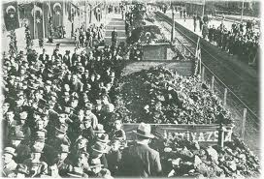
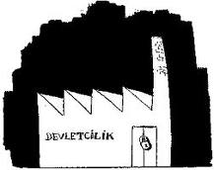

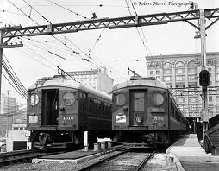

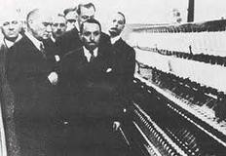
ATATÜRK İLKELERİ
5) DEVLETÇİLİK
Devletçilik ilkesi, devletin gerekli gördüğü alanlarda devletin gelişmesi ve yücelmesi için yapılan çalışmalardır. Atatürk’ün devletçilik ilkesi; Türk toplumun ulaşmak istediği çağdaş ve modern bir düzen için gerekli olan ekonominin güçlendirilmesi ve ulusallaştırılmasıdır. Devletçilik ilkesine göre, devlet ekonomiyle ilgili olarak doğrudan doğruya müdahale yapabilir. Ekonomik teşebbüsler sadece devlet tarafından yapılmayacak, özel teşebbüslere izin verilecek fakat hiçbir özel teşebbüs devlet kontrolünden ve teftişinden çıkamayacak.

Slide 13
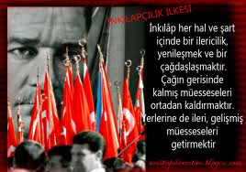
ATATÜRK İLKELERİ
6) İnkılapçılık
İnkılapçılık ilkesi sürekli olarak yeniliğe açık olmak ve her alanda uygar milletler seviyesine çıkmayı amaçlamaktadır.

Slide 14
İNKILAPLAR
SİYASİ
HUKUKİ
EĞİTİM ve KÜLTÜR
TOPLUMSAL
EKONOMİ

Slide 15
-Toplumsal eşitliği sağlamak.
-Türk kültürünü geliştirmek.
-Demokrasinin Türkiye’ye yerleşmesini sağlamak.
-Türkiye’yi çağdaş ülkeler düzeyine ulaştırmak.
-Eskimiş ve çağın gereklerini karşılayamayan kurumların yerine yeni kurumları kazandırmak.
-Ulusal egemenlik anlayışını geliştirmek.
-Laik devlet anlayışına geçmek.

Slide 16
İNKILAPLAR
Siyasi Alanda Yapılan İnkılaplar
Hukuk Alanında Yapılan İnkılaplar
Eğitim ve Kültür Alanında Yapılan İnkılaplar
Toplumsal Alanda Yapılan İnkılaplar
Ekonomik Alanda Yapılan İnkılaplar

Slide 17
Siyasal İnkılaplar:
Saltanatın Kaldırılması(1 Kasım 1922)
Ankara’nın Başkent olması(13 Ekim 1923)
Cumhuriyet’in İlanı (29 Ekim 1923)
Halifeliğin Kaldırılması (3 Mart 1924)
Ordunun Siyasetten ayrılması (19 Aralık 1924)
Anayasa’dan “Devletin dini İslamdır” maddesinin çıkarılması. (10 Nisan 1928)

Slide 18
7. Çok Partili Hayata Geçiş Denemeleri
CHF Kurulması
TCF, SCF
Şeyh Sait İsyanı
İzmir Suikastı
Menemen Olayı
8. Atatürk İlkelerinin anayasaya girmesi (1937)

Slide 19
SALTANAT
1 Kasım 1922’de kaldırıldı ve böylece halifenin elindeki siyasi yetkiler alındı.
VURGU:
“Siyasi yetkinin alınması”
ÇIKARIM:
Laiklik yolunda atılan bir adımdır.
ÇÜNKÜ:
“Siyasi yetki” devlet yönetimi ile ilgili yetkidir. Halifenin ve din adamlarının, devlet işlerine karışamayacak hale getirilmesi LAİKLİK tir.

Slide 20
SALTANAT kaldırılınca Osmanlı resmen (hukuken) sona ermiştir.
Yönetim şekli ve başkent bir devletin en önemli iki hukuksal (resmi) kurumudur. Bunlardan özellikle yönetim şekli sona erdiğinde devlet resmen sona ermiş olur.

Slide 21
SALTANAT, bireysel egemenliktir. (MONARŞİ)
Saltanatın kaldırılması, doğrudan ulusal egemenlik (halk egemenliği) ile ilgilidir.

Slide 22
CUMHURİYET mesajı veren kararlar:
1. Milletin istiklalini yine milletin azim ve kararı kurtaracaktır.
2. Ulusal iradeyi gerçekleştirmek esastır.
3. Egemenlik ulusundur.
4. Yasama ve yürütme yetkisi TBMM’ye aittir.
!!! Aynı zamanda SALTANAT ın kaldırılması mesajı da verilmektedir.

Slide 23
CUMHURİYET’İN İLANI İLE;
Meclis Hükümeti sisteminden, Kabine sistemine geçildi. Böylece meclisin hükümet olma görevi sona erdi.
VURGU:
“Meclisin hükümet görevinin sona ermesi”
BU DURUM:
Meclisten yürütme yetkisinin alındığının,
Güçler ayrılığı ilkesinin benimsendiğinin kanıtıdır.

Slide 24
CUMHURİYET’İN İLANI İLE;
I. Devlet başkanlığı sorunu çözüldü,
II. Devletin yönetim şekli resmen ilan edildi.
BU DURUM:
Yeni Türk Devleti’nin hukuksal eksikliğinin giderildiğinin kanıtıdır.

Slide 25
HALİFELİK
20.Yüzyılda Arapların Ulusçuluk ilkesini benimsemesi üzerine geçerliliğini yitirmiştir.
VURGU:
“Ulusçuluk ilkesi”
ÜMMETÇİLİĞİN geçerliliğini yitirdiğine kanıttır.

Slide 26
HALİFELİĞİN KALDIRILMASINDAN
Doğabilecek isyanları engellemek için 20 Nisan 1924 tarihli anayasaya “devletin dini İslam’dır” maddesi konulmuştur.
BU DURUM:
Laikliğe aykırıdır.
Akılcı ve gerçekçi bir politikadır.
Cahil halkın isyanını engellemek için geçici olarak laiklikten taviz verilmiştir.

Slide 27
ÇOK PARTİLİ HAYAT
1923 yılında CHF kurulmasından sonra, 1924’de TCF ve 1930’da da SCF kuruldu.
VURGU:
Değişik partilerin kurulması.
ÇIKARIM:
Ulusal iradenin gerçekleştirilmek istendiğinin,
Liberal demokrasinin benimsendiğinin kanıtıdır.

Slide 28
TEPKİ ve İSYANLAR:
Şeyh Said İsyanı,
Mustafa Kemal’e suikast girişimi,
Menemen olayı.
ÇIKARIM:
Laik düzene, Demokrasiye,
Cumhuriyete, Çağdaşlaşmaya, Batılılaşmaya
bir başkaldırıdır. (Ayrıca İRTİCA dırlar)

Slide 29
B. Hukuki İnkılaplar:
1921 Anayasası (Teşkilat-ı Esasiye)
24, 61, 82 Anayasaları
Türk Medeni Kanunu (17 Şubat 1926)

Slide 30
MEDENİ KANUN
Toplumun bireyleri arasıda eşitlik sağladığı için; HALKÇILIK ilkesi ile
Toplumdaki dini yasalara son verdiği için; LAİKLİK ilkesi ile
Modern bir toplum amaçladığı için; ÇAĞDAŞLAŞMA ilkesi ile ilgilidir.

Slide 31
C. Eğitim ve Kültür İnkılapları:
Tevhid-i Tedrisat Kanunun (3 Mart 1924)
Yeni Türk Harflerinin kabulü (1 Kasım 1928)
Millet Mekteplerinin açılması (1928)
Türk Tarih Kurumu’nun Kurulması (12 Nisan 1931)
Türk Dil Kurumu’nun Kurulması (12 Temmuz 1932)
Üniversite Reformu (1933)

Slide 32
D. Toplumsal Alandaki İnkılaplar
1. Kılık Kıyafet İnkılabı
(Şapka 25 Kasım 1925, Dini kıyafetlerin yasaklanması 3 Aralık 1934)
2. Tekke, Zaviye ve Türbelerin Kapatılması (30 Kasım 1925)
3. Takvim, Saat ve Ölçülerde Değişiklik
4. Soyadı Kanunu’nun Kabulü (21 Haziran 1934)
5. Kadınlara Siyasal Haklar Verilmesi (5 Aralık 1934)

Slide 33
1930 Belediye ve 1934 Milletvekili Seçimlerinde Kadınlara Seçme-Seçilme hakkı tanınmıştır.
VURGU:
“Seçme-seçilme hakkı tanınması”
ÇIKARIM:
- Ulusal irade, Halkçılık, Eşitlik, Çağdaşlaşma, Halkçılık ve Cumhuriyetçilikle ilgili.

Slide 34
Türkiye Cumhuriyeti’nin, 1925 yılında aşar vergisini kaldırmasıyla aşağıdakilerden hangisinin gelişmesi amaçlanmıştır?
A. Ticaret B. Denizcilik
C. Sanayi D. Tarım
2001 DPY

Slide 35
Türkiye Cumhuriyeti’nin, 1925 yılında aşar vergisini kaldırmasıyla aşağıdakilerden hangisinin gelişmesi amaçlanmıştır?
A. Ticaret B. Denizcilik
C. Sanayi D. Tarım
2001 DPY

Slide 36
E. Ekonomik Alanda
1. İzmir İktisat Kongresi (18 Şubat-4 Mart 1923)
2. Kapitülasyonların Kaldırılması (24 Temmuz 1923)
3. İş Bankasının Kurulması (1924)
4. Aşar’ın Kaldırılması(17 Şubat 25)
5. Kabotaj Kanunu’nun Çıkarılması (1 Temmuz 1926)

Slide 37
6. Teşvik-i Sanayi Kanunu (1926)
7. Tarım-Kredi Kooperatifinin Kurulması (1928)
8. Toprak Reformu (1929)
9. Birinci Beş Yıllık Kalkınma Planı (1933-38)

